Slide 1
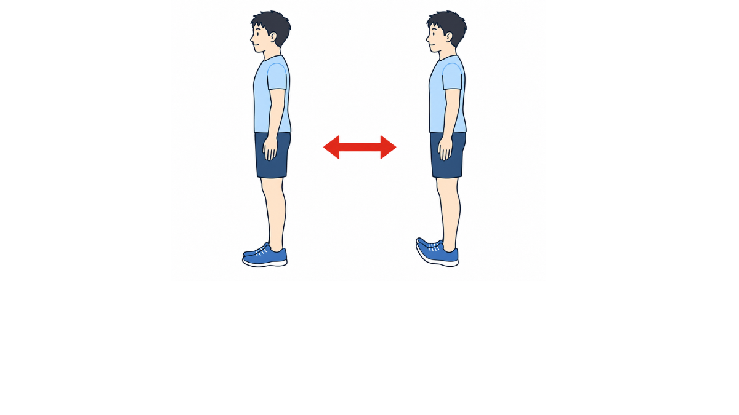
10回×2セット
・なるべくまっすぐな姿勢でつま先を上げましょう。
・後ろに倒れないように注意しましょう。

